Slide 1
Temperature & RH results

Slide 2
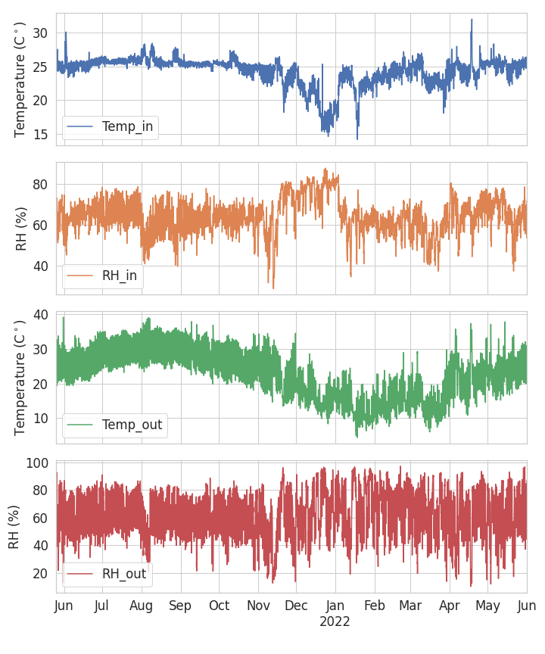
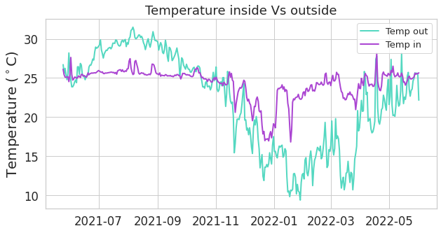
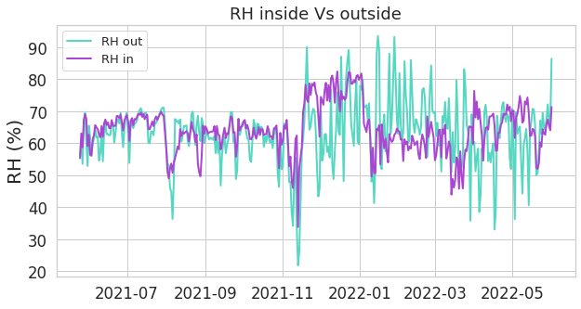
Time series
One day average
One hour average

Slide 3
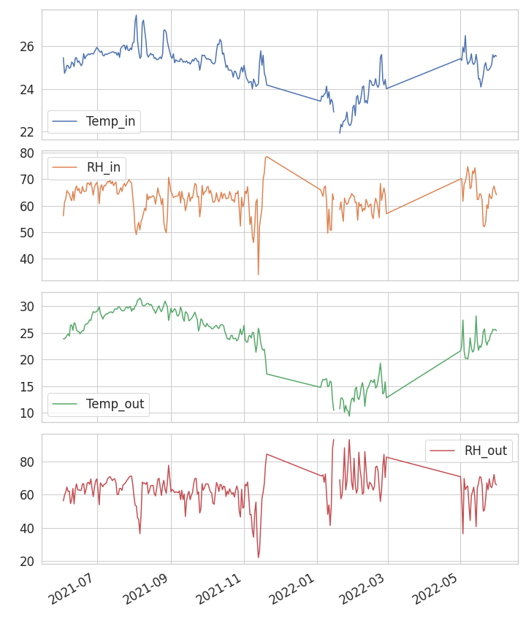
Time series – clean data
One day average

Slide 4
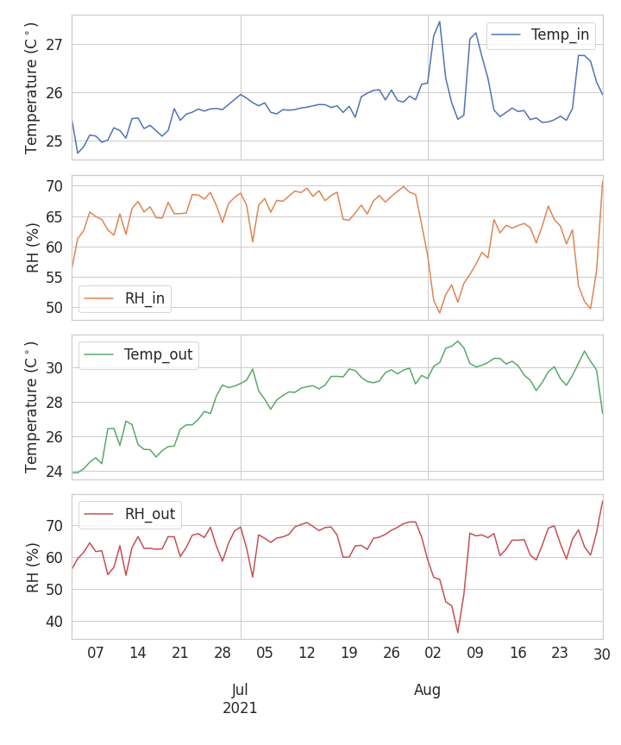
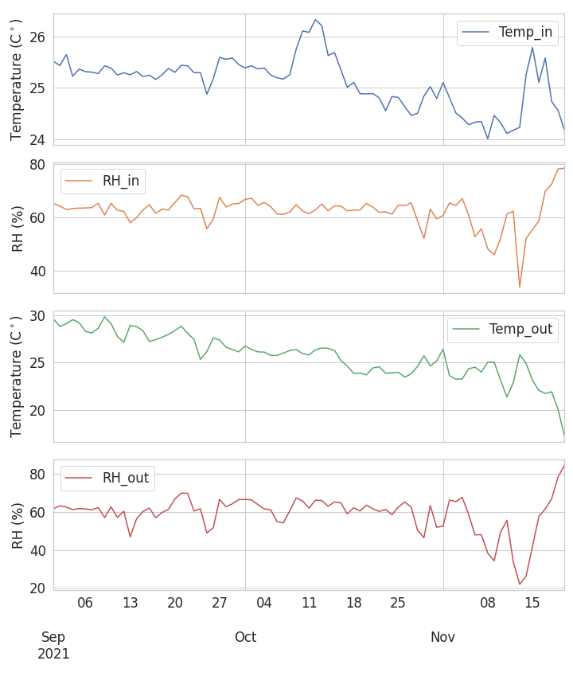
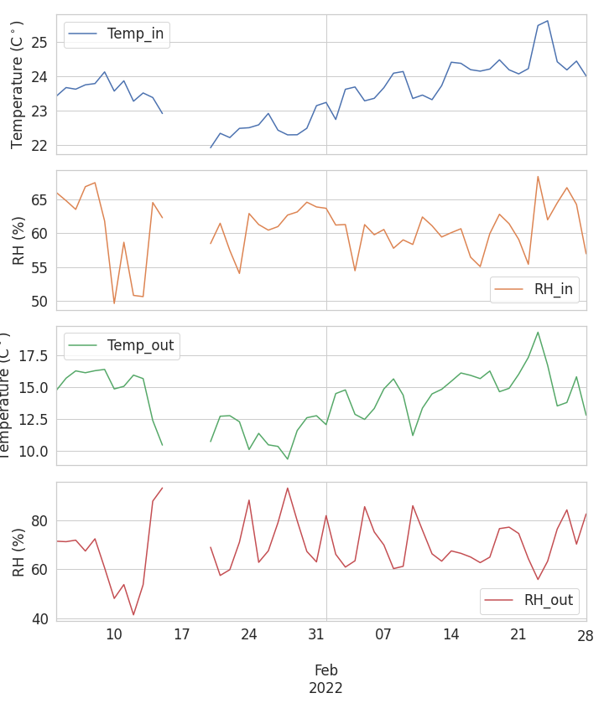
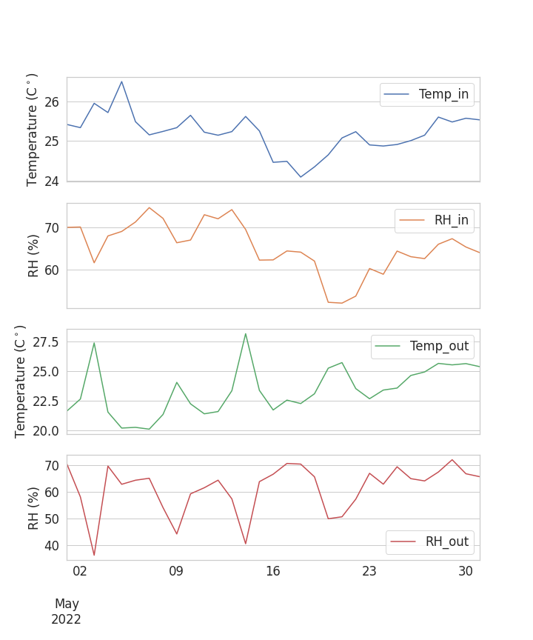
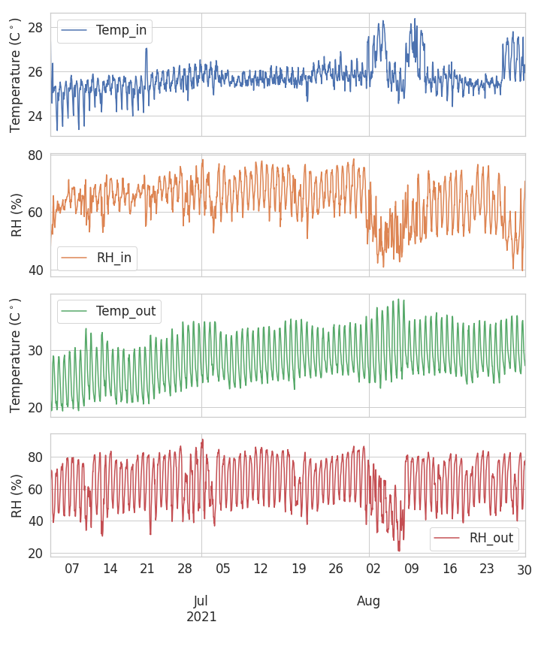
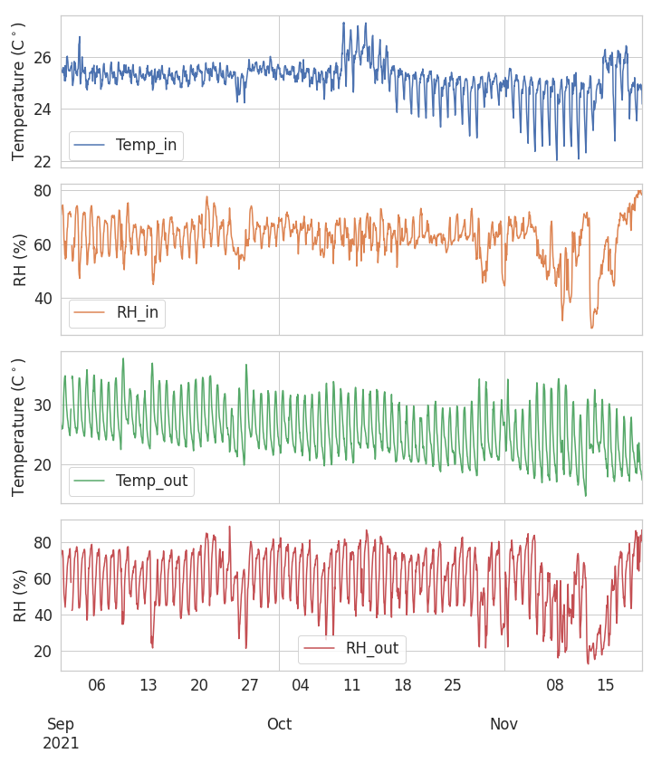
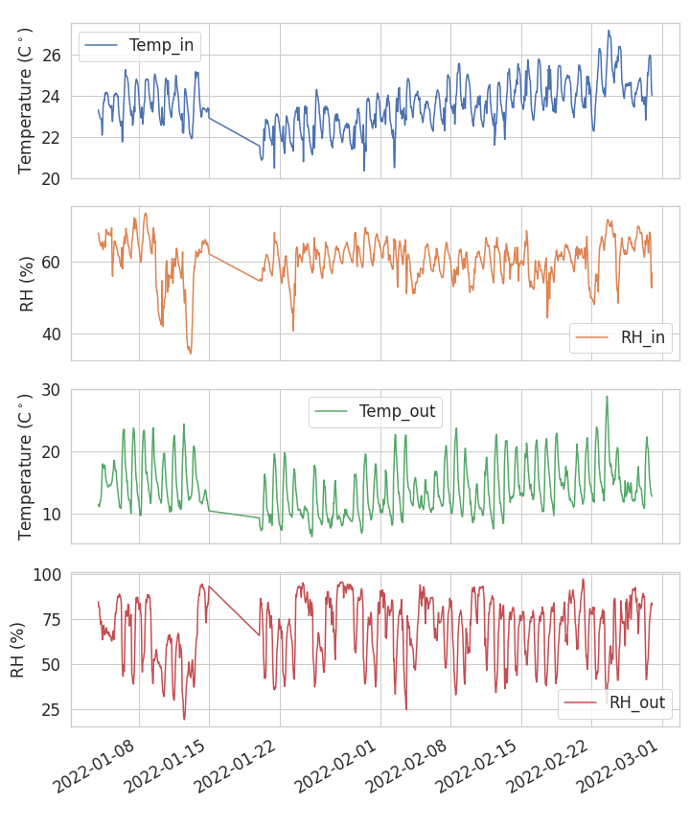
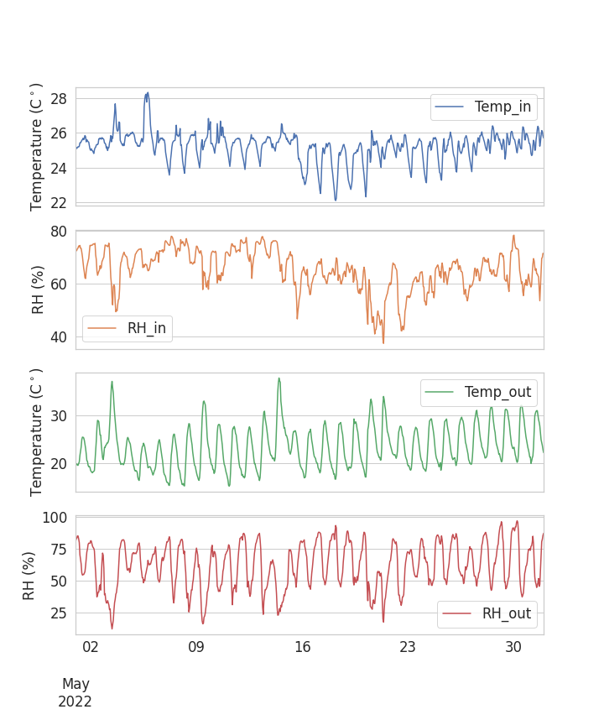
Seasons
Summer -91 days
Autumn – 81 days
Winter -52 days
Spring
One day average
One hour average

Slide 5
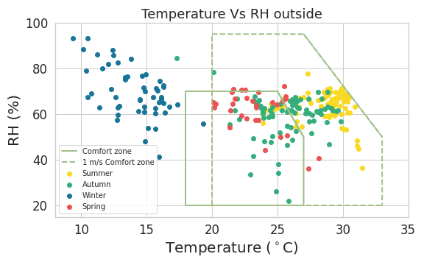
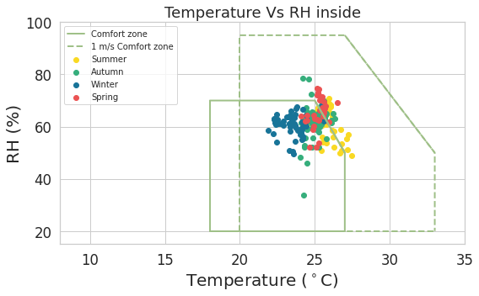
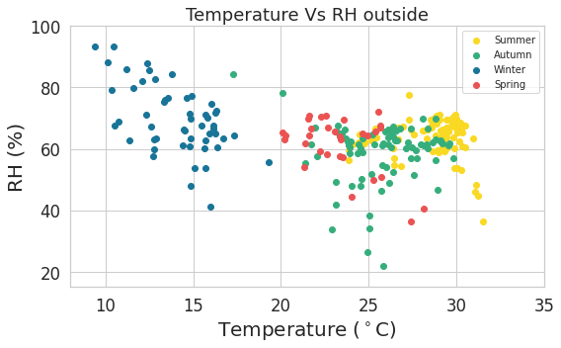
Notes:
לחות וטמפ בחוץ ובפנים לפי עונות. בחוץ עם ובלי תנאי נוחות.

Slide 6
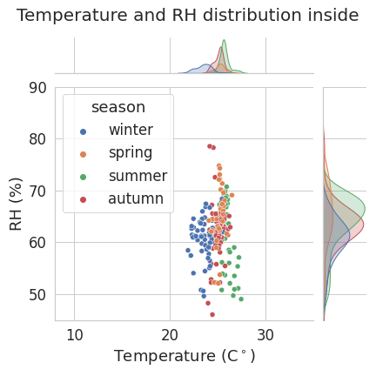
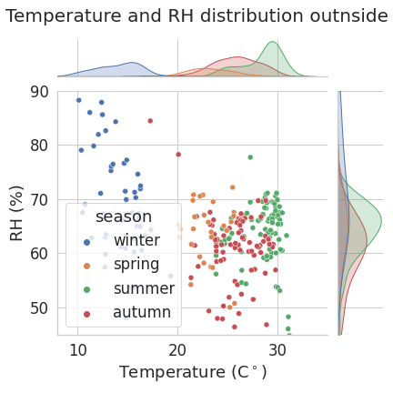
Notes:
כל דגימה היא ממוצע יומי

Slide 7
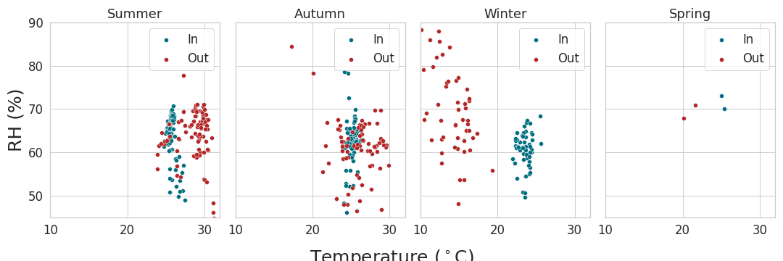

Slide 8
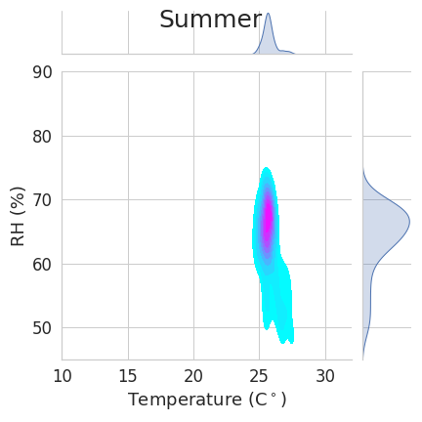
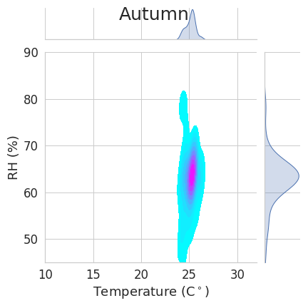
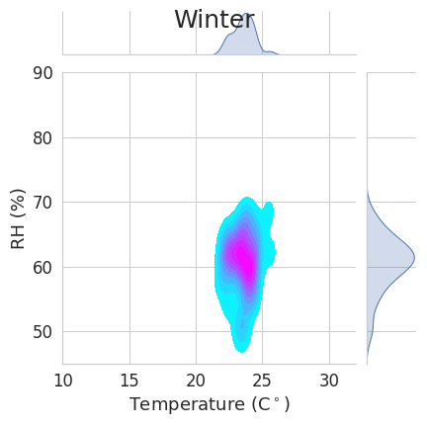
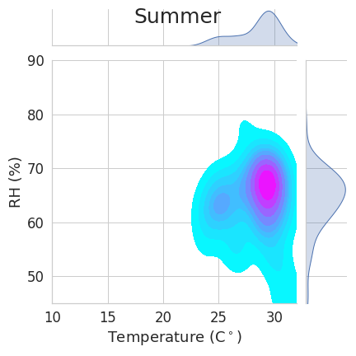
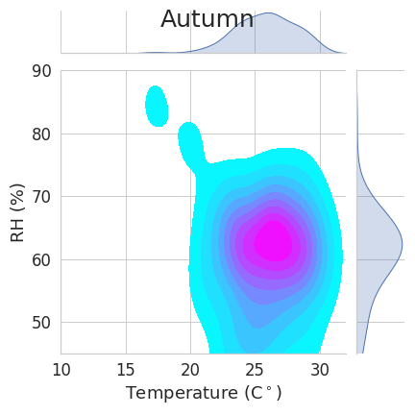
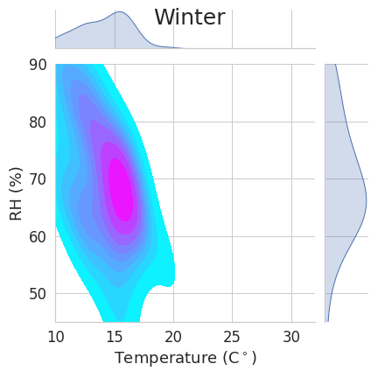
Summer
Autumn
Winter
Spring
in
out

Slide 9
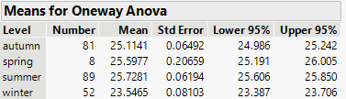
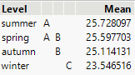
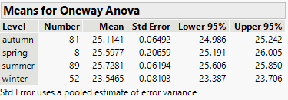
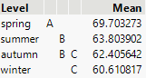
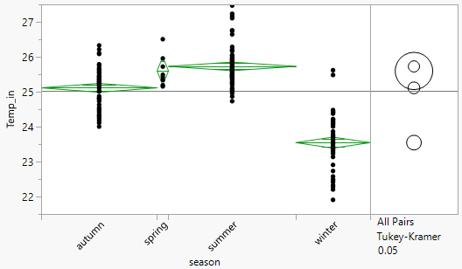

Statistics - Seasons
Temp in
RH in

Slide 10
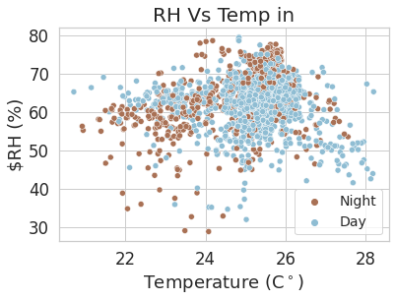
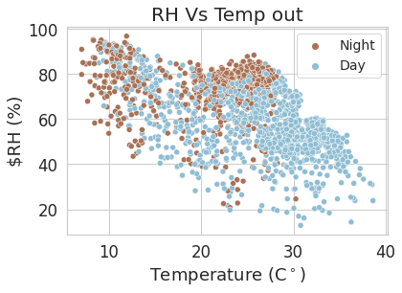
Daytime differences

Slide 11
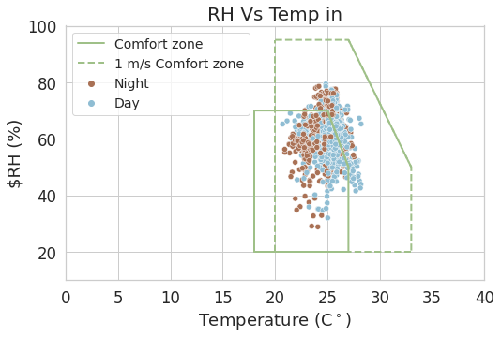
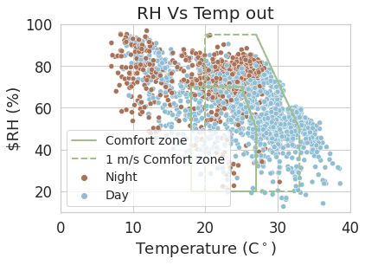
Daytime differences

Slide 12
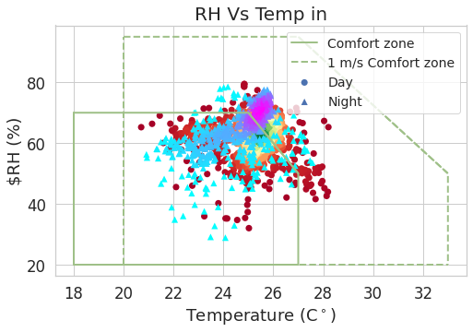
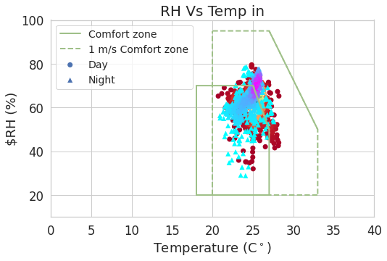
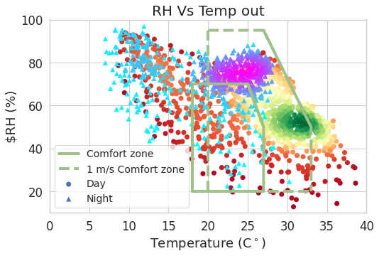
Daytime differences

Slide 13
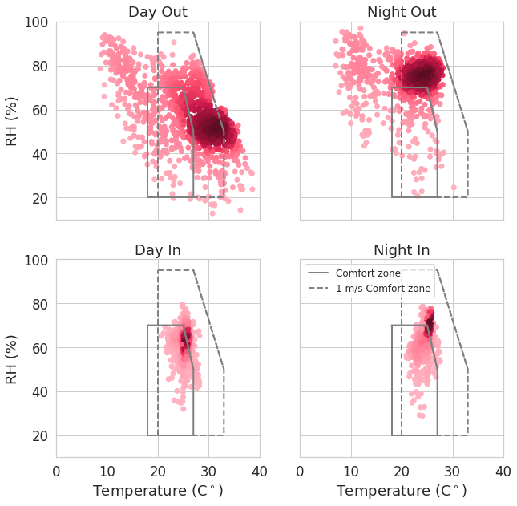
Daytime differences

Slide 14
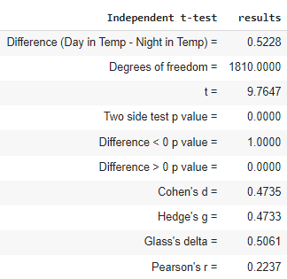
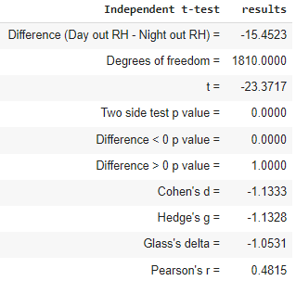
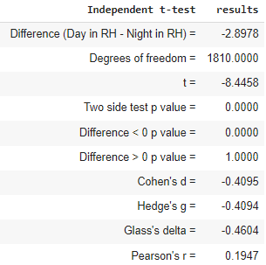
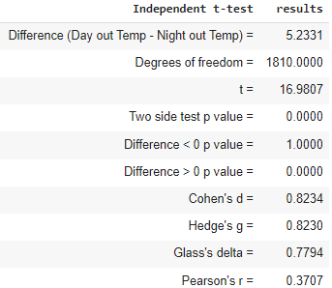
Daytime Statistics – All pairs significant
Notes:
מבחן T לכל הזוגות כדי לבדוק האם יש הבדל בין יום ללילה בין:
בפנים:
לחות ביום ובלילה
טמפרטורה ביום ובלילה
בחוץ:
לחות ביום ובלילה
טמפרטורה ביום ובלילה
הכלמשמעותי

Slide 15
Conclusions
There is a significant different between Day and night temperature and RH inside and outside!

Slide 16
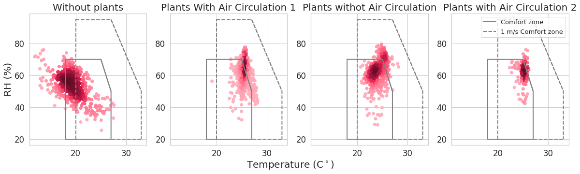
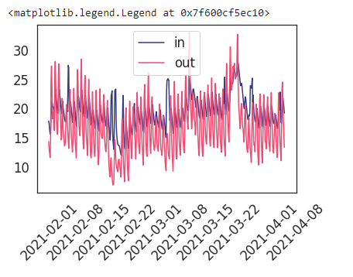
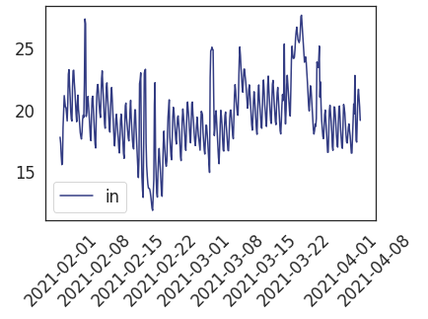
AC & Plants effect
Notes:
פה לקחתי את 4 התקופות כדי להכניס גם בחשבון את התקופה שלא היה בה קיר.
לגעתי בגלל שהמזגן לא דלק הטמפרטורה ללא צמחים היתה כמו בחוץ ולכן זה לא אינדיקציה...

Slide 17
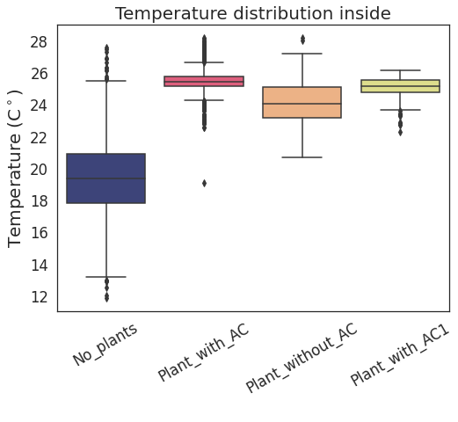
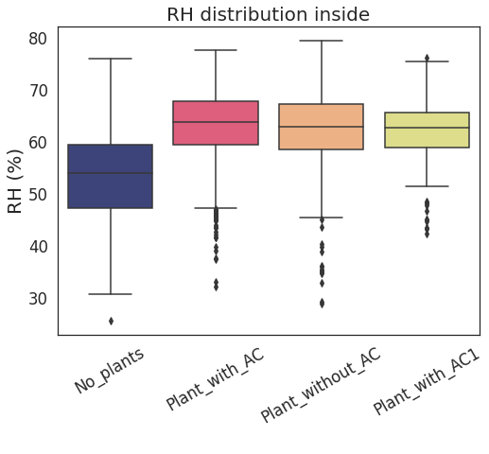
AC & Plants effect
A
C
D
B
A
A
A
B
Notes:
כאשר לוקחים את כל התקופות ועושים אנובה + תוכי (95%)

Slide 18
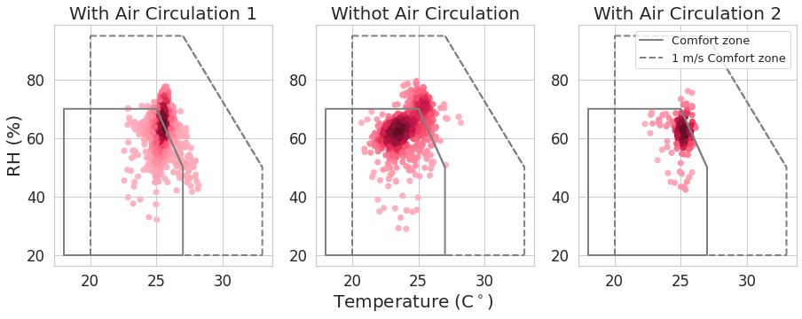
AC effect
Notes:
כל גרף הוא תקופה אחרת:
"With Air Circulation 1" – התקופה שלפני התקלה בתחלופת האויר.
"With Air Circulation 2" – התקופה לאחר התיקון של תחלופת האויר (16.05.2022 והלאה – תקופה קצרה יותר -15 יום(

Slide 19
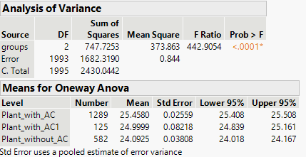
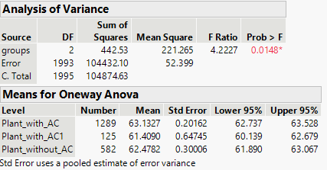
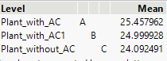

AC statistics - RH not significant
RH in
Temp in
Notes:
הבדלי טמפרטורה מובהקים בין 3 הקבוצות.
הבדלי לחות מובהקים בין 2 התקופות עם תחלופת האויר!

Slide 20

AC effect
Notes:
כאן יש איחוד של 2 התקופות בהן היתה תחלופת אויר לתקופה 1 .

Slide 21


AC effect
A
A
A
B
Notes:
כאן יש איחוד של 2 התקופות בהן היתה תחלופת אויר לתקופה 1 .
המובהקות היא ברמה של 95 ברמה של 90 אחוז יש מובהקות ללחות. עיין בשקופית הבאה למספרים.

Slide 22

With Vs without Air Circ RH t test
Notes:
עיין בשקוית קודמת

Slide 23

AC effect – Just days!
Notes:
רציתי לראות האם יש שוני כאשר אנחנו מתייחסים רק לנתוני היום בלי הלילה (מתוך הנחה שהצמחים ישפיעו מתי שהם פעילים). היום נקבע בשעות שהאור דולק.

Slide 24


AC effect – Just days!
B
A
A
B
Notes:
רציתי לראות האם יש שוני כאשר אנחנו מתייחסים רק לנתוני היום בלי הלילה (מתוך הנחה שהצמחים ישפיעו מתי שהם פעילים). היום נקבע בשעות שהאור דולק.
פה כן יש מובהקות גם ללחות וגם לטמפרטורה ולא רק לטמפרטורה.
חשוב לציין שגם הלילה סיגניפיקנטי! כלומר קשה להגיד שזה רק צמחים כי אחרת זה כנראה היה רק ביום. (שקופית 26 - תוצאות)

Slide 25


RH – just days
Temp – just days

Slide 26


RH – just nights
Temp – just nights

Slide 27
Conclusions
Its seems that the AC didn’t work before the Wall was built. So, can we take this data into account?
There is significant different between the 2 periods that the air circulation was on. Can we connect them to 1?
When we do connect the 2 periods of the air circulation the temperature without the plants was significantly lower and the RH is not significantly different. But when we compare between the day without nights the RH is significantly higher, and the temperature is significantly lower when the Air circ was on. We can say its because of the plants but we can see the same trend at nights (when air circ is off the temp and RH significant different than when the air circ off). What the meaning of this results?

Slide 28

Temperature

Slide 29


Slide 30

RH – outside & inside

Slide 31

RH - profile

Slide 32




Summer
Autumn
Inside
Outside
Notes:
Chart link https://www.google.com/search?q=thermal+comfort+in+buildings+chart&sxsrf=AOaemvLdn3wGmq3p8cjD_wYOFnQEyiVhCA:1641329384849&source=lnms&tbm=isch&sa=X&sqi=2&ved=2ahUKEwi3vsW3_Jj1AhUyTWwGHe-ZB74Q_AUoAXoECAIQAw&biw=1366&bih=625&dpr=1#imgrc=MfgUK-PUJN3j2M

Slide 33


Temp/RH in Summer

Slide 34

Temp/RH in Autumn

Slide 35


Comfort Zones:
Notes:
מדובר בתנאי משרד בישראל. המקור הוא כאן: https://www.slideshare.net/drorpiltz/ss-9498722

